Slide 1
Projet KANAP Présentation Romain Roguet

Slide 2
Analyse du projet : diapositive 2
Sommaire
Présentation du projet
Pas à pas avec Javascript
Fonctionnalités de l’accueil
Fonctionnalités de la page « produit »
Fonctionnalités de la page « panier »
Fonctionnalités de la page « confirmation »
Plan de test
Prendre en main les maquettes HTML/CSS
ANALYSE TECHNIQUE
ANALYSE FINANCIÈRE
ANALYSE ÉCONOMIQUE
ANALYSE ÉCOLOGIQUE

Slide 3

Présentation du projet

Slide 4
Analyse du projet : diapositive 2
Fonctionnalités de l’accueil
L’index est la vitrine du site il n’y a que l’affichage des produits vendus par la marque.
Les données sur les produits étant disponible via l’API développée par Bilal, mon travail consistait à interrogé cette dernière.
Puis d’afficher le résultat sous la forme prévue par Frank, via une modification du DOM.
Prendre en main les maquettes HTML/CSS
ANALYSE TECHNIQUE
ANALYSE FINANCIÈRE
ANALYSE ÉCONOMIQUE
ANALYSE ÉCOLOGIQUE

Slide 5
Analyse du projet : diapositive 2
Fonctionnalités de l’accueil
Manipuler l’API
Méthode FETCH pour récupérer toutes les information relative à mes canapés.
Const url = « https://localhost:3000/api/products »
Point important : après avoir installer THUNDER CLIENT, il faut activer temporairement le back (npm start) pour afficher les produits.
Prendre en main les maquettes HTML/CSS
ANALYSE TECHNIQUE
ANALYSE FINANCIÈRE
ANALYSE ÉCONOMIQUE
ANALYSE ÉCOLOGIQUE

Slide 6
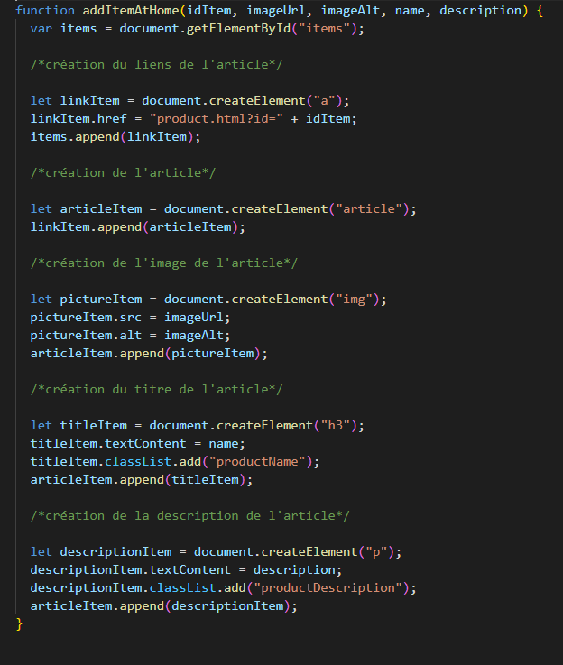
Analyse du projet : diapositive 2
Fonctionnalités de l’accueil
Insérer les produits dans la page d’accueil
Utiliser une boucle add Item At Home
J’appelle ma fonction createElement
Ma boucle va appeler autant de fois ma fonction, qui me permet de manipuler de mon DOM
Faire le lien entre un produit de la page d’accueil et la page Produit
Méthode append pour faire le lien
En dessus je lui est passer l’adresse de ma page produit avec l’ID de mon item
Prendre en main les maquettes HTML/CSS
ANALYSE TECHNIQUE
ANALYSE FINANCIÈRE
ANALYSE ÉCONOMIQUE
ANALYSE ÉCOLOGIQUE

Slide 7
Analyse du projet : diapositive 2
Fonctionnalités de la page produit
La page produit devait afficher les informations que d’un seul produit.
Ces produits peuvent avoir différentes couleurs qui sont sélectionnable par l’utilisateur.
Évidemment, l’ajout au panier était l’une des fonctionnalités essentielles de cette page.
Prendre en main les maquettes HTML/CSS
ANALYSE TECHNIQUE
ANALYSE FINANCIÈRE
ANALYSE ÉCONOMIQUE
ANALYSE ÉCOLOGIQUE

Slide 8
Analyse du projet : diapositive 2
Fonctionnalités de la page panier
La page panier est un récapitulatif de la commande mais contient également le formulaire permettant à l’utilisateur de saisir les informations le concernant pour recevoir sa commande.
En sus de la gestion du panier (modification de la quantité ou suppression de produits), l’affichage du montant global de la commande est essentiel.
Les données utilisateurs étant ce qu’elles sont, un système de vérification via des REGEX a été mis en place. Toutefois je doute de la pertinence de cette méthode.
Prendre en main les maquettes HTML/CSS
ANALYSE FINANCIÈRE
ANALYSE ÉCONOMIQUE
ANALYSE ÉCOLOGIQUE

Slide 9
Analyse du projet : diapositive 2
Fonctionnalités de la page confirmation
La page de confirmation affiche, dans le cas d’une commande complète et correcte un numéro de commande générée par l’API.
Mon travail consistait donc à vérifier la cohérence des informations saisies par l’utilisateur ainsi que la présence d’article au panier.
L’API se chargeant de vérifier la cohérence des articles du panier.
Le numéro de commande était récupérée au moment de la requête POST sur la page du panier puis afficher sur la page suivante après redirection.
Prendre en main les maquettes HTML/CSS
ANALYSE TECHNIQUE
ANALYSE FINANCIÈRE
ANALYSE ÉCONOMIQUE
ANALYSE ÉCOLOGIQUE

Slide 10
Plan de test

Slide 11
Merci

